Slide 1


Geología | Geofísica | Hidrología | Hidrogeología | Minería | Estudios ambientales| Percepción remota
Portafolio de servicios
Servicios técnicos, científicos y de consultoría
-

Slide 2

¿Quiénes somos?
Visión & Misión
Nuestros servicios
Nuestro expertise
Geología
Geofísica
Hidrología e hidrogrología
Minería
Servicios ambientales
Asesoría y soporte
Percepción remota
Cursos
Servicios digitales
Contacto
04
05
06
07
08
10
13
15
17
19
21
23
25
29
02

Slide 3
La estabilidad de tu proyecto comienza bajo tierra
- GEOFISA
03

Slide 4

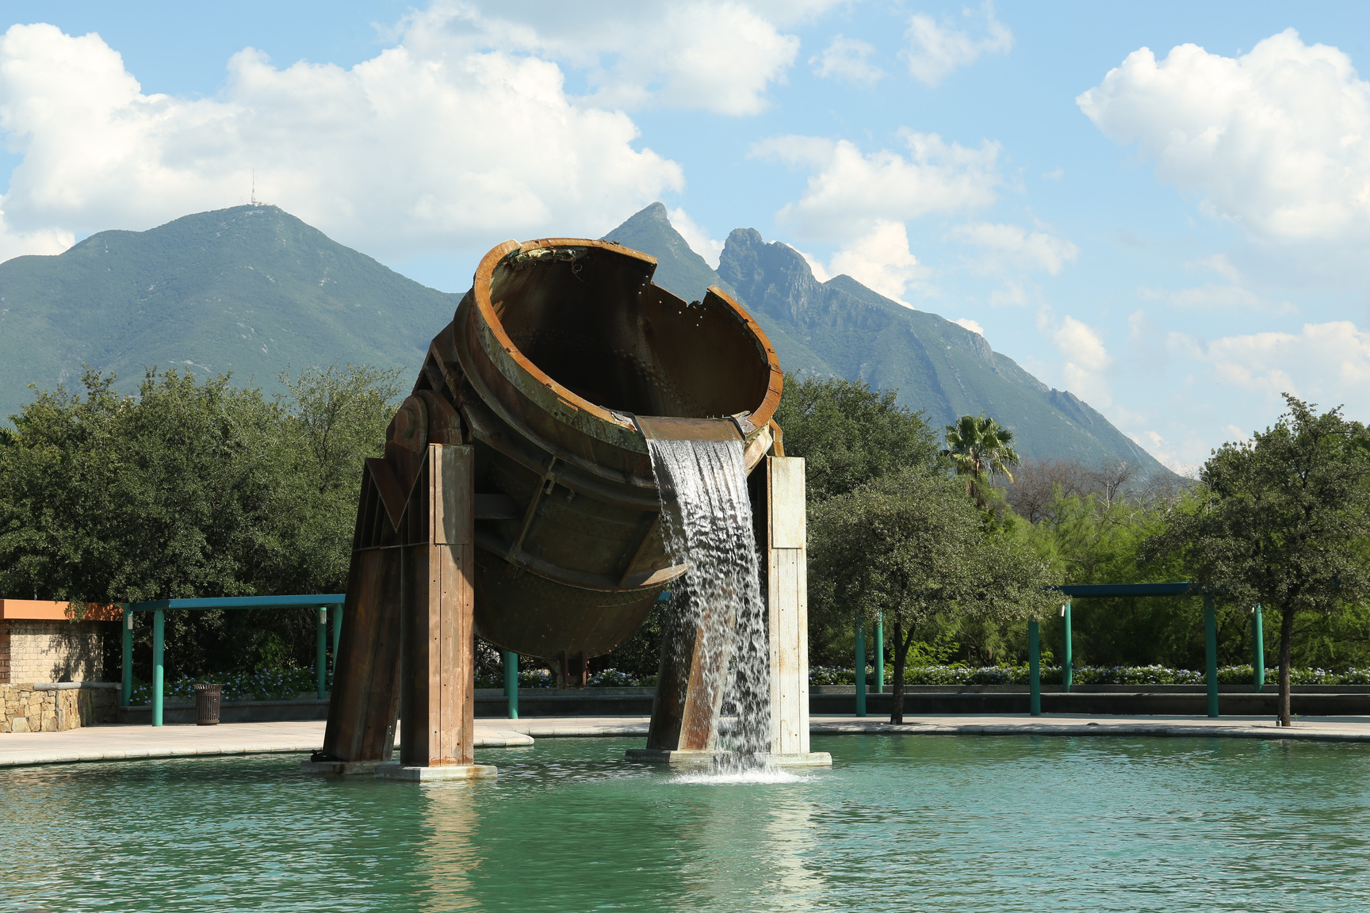
¿Quiénes somos?
Somos una empresa 100% regiomontana que ofrece servicios y soluciones integrales a problemas de ingeniería, problemas geocientíficos y de infraestructura.
04

Slide 5
Visión
Proveer soluciones integrales en geociencias aplicadas, utilizando tecnología avanzada y análisis preciso para garantizar la seguridad en proyectos de ingeniería.
Misión
Ser la consultora líder en geociencias reconocida por su innovación, compromiso con la sostenibilidad y capacidad de ofrecer resultados confiables que impulsen el desarrollo seguro y correcto de infraestructura.
05

Slide 6

Nuestros servicios.
GEOLOGÍA
GEOFÍSICA
HIDROGEOLOGÍA E HIDROLOGÍA
MINERÍA
SERVICIOS AMBIENTALES
PERCEPCIÓN REMOTA
ASESORÍA Y SOPORTE
CURSOS
SERVICIOS DIGITALES
06

Slide 7


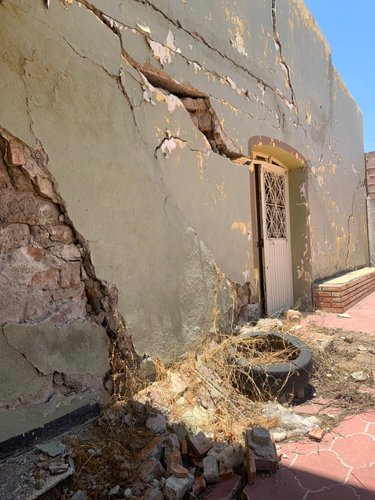
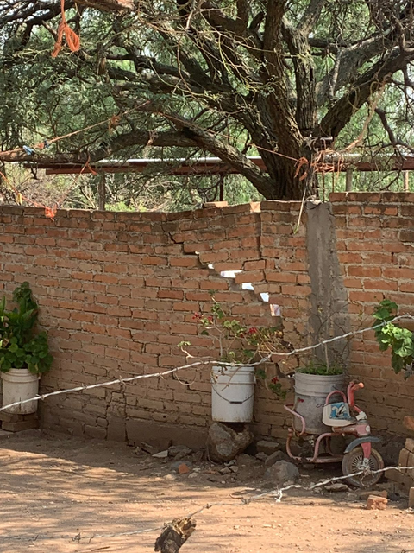
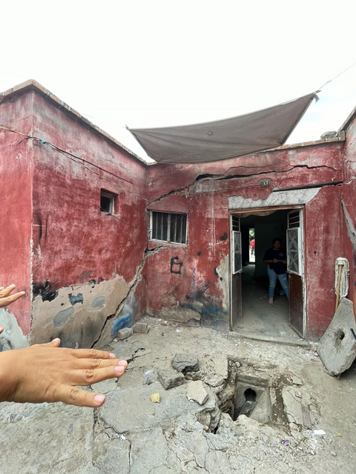

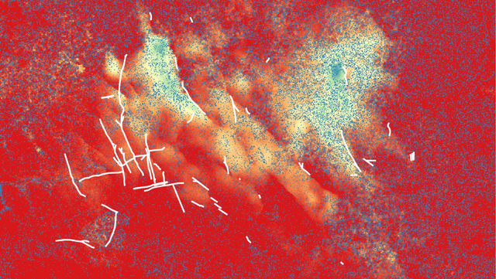

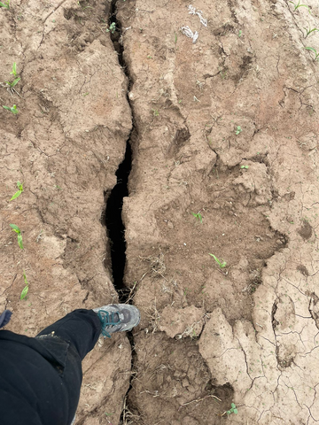


Nuestro expertise
En somos expertos en la identificación, cartografía, modelación, mitigacíon y remediación de peligros geológicos con metodologías integrales y puntos de vista multidiciplinarios para su mejor comprensión. Contamos con más de 5 años de experiencia en fallas, fracturas y hundimiento del terreno.
07

Slide 8
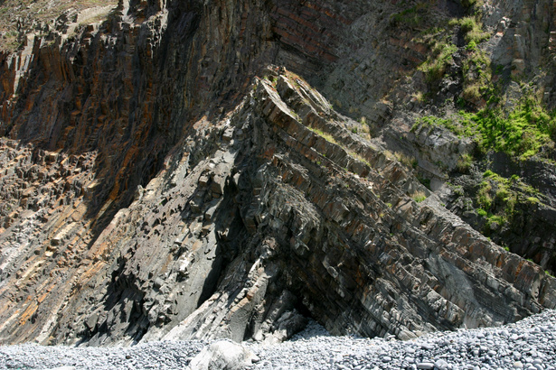
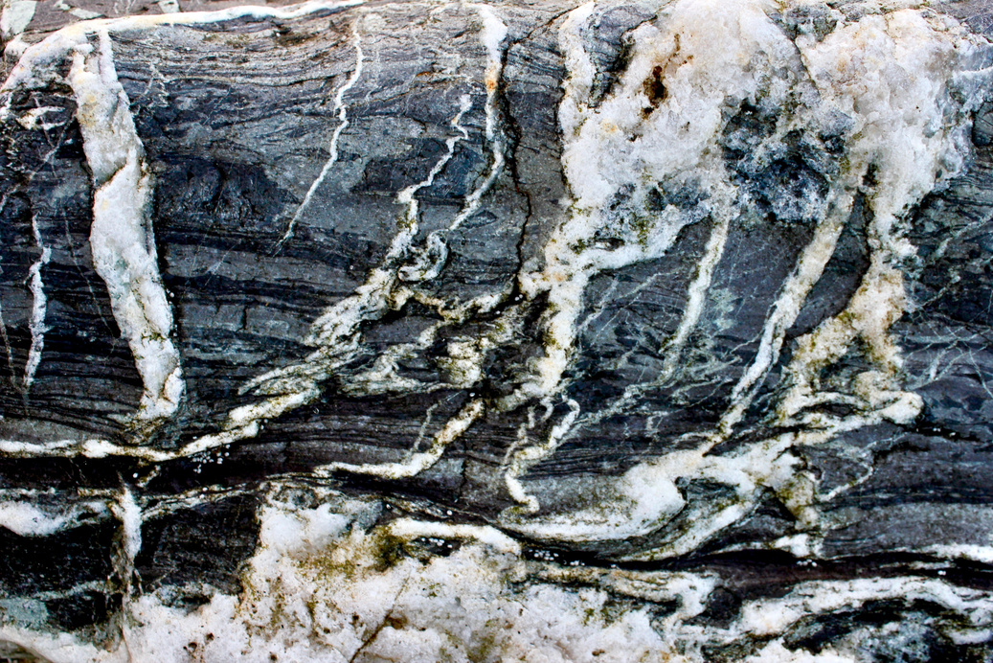
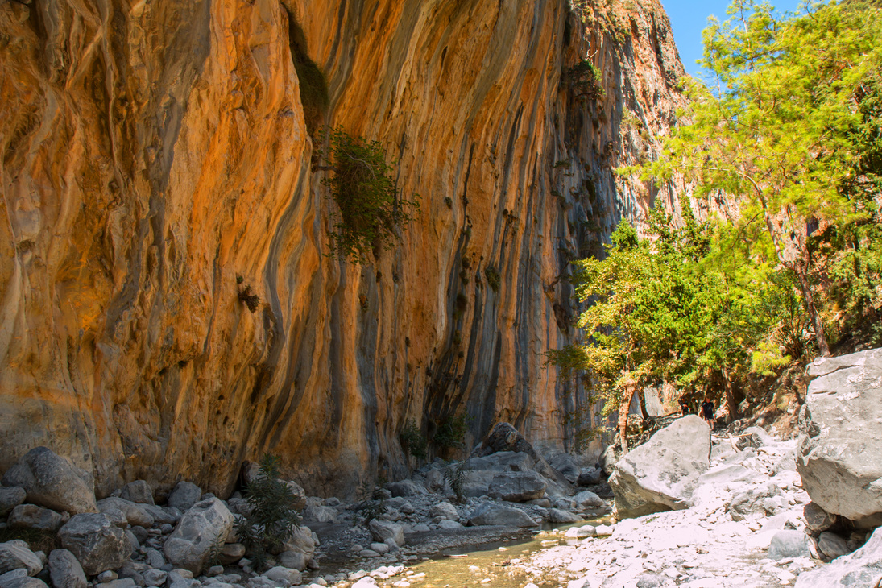
Geología
Rama de nuestros servicios que se encarga del conocimiento y exploración directa de las características físicas de un medio, aquí se desglosan distintos servicios que incluyen la ingeniería geológica.
08

Slide 9


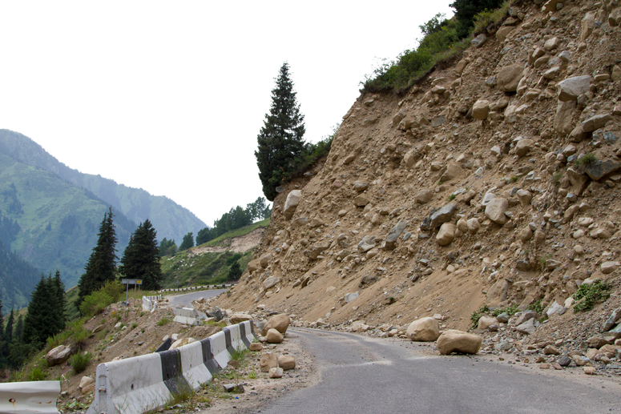
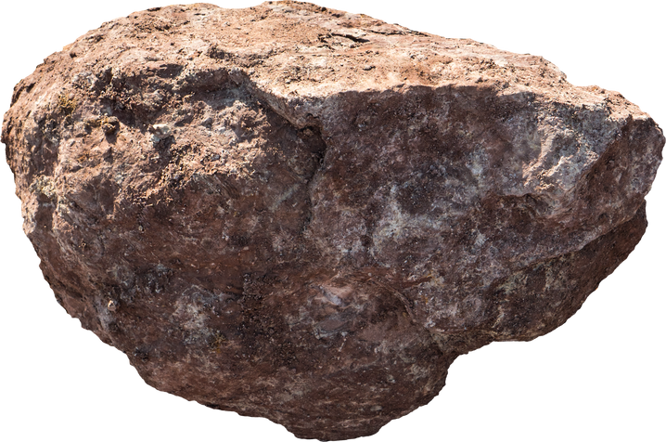
Geología
Estudios geológicos
Mecánica de rocas
Petrografía
Análisis de peligros
Reconocimiento y evaluación del terreno
Mecánica de suelos
Análisis de lamina delgada
Reconocimiento, evaluación y cartografía de peligros (riesgos)
09

Slide 10
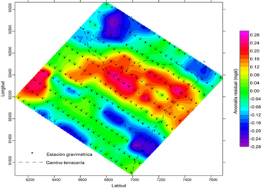
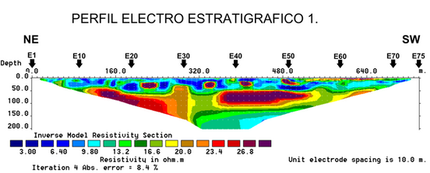
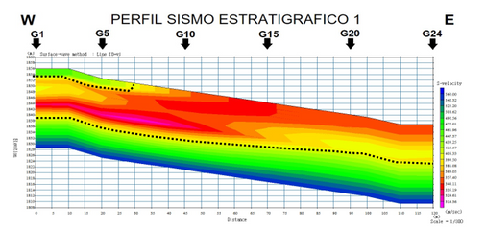
Geofísica
Rama de nuestros servicios que se encarga de la exploración del subsuelo con métodos indirectos dependiendo del caso o requerimientos del terreno.
10

Slide 11
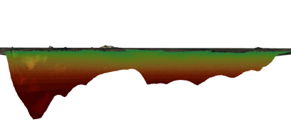
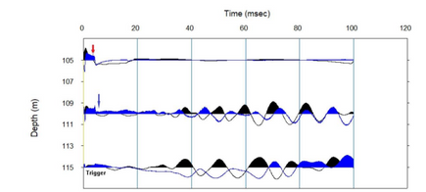
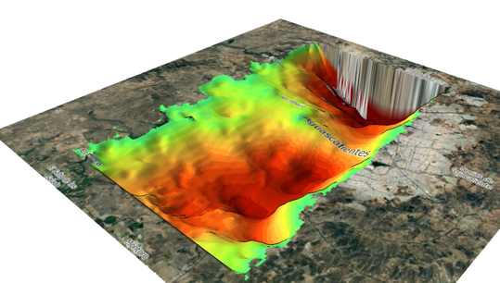
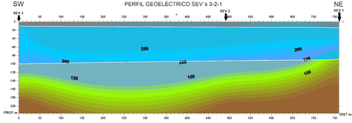
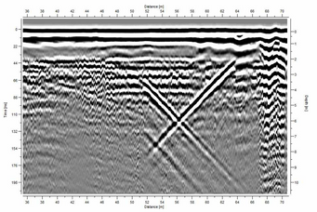
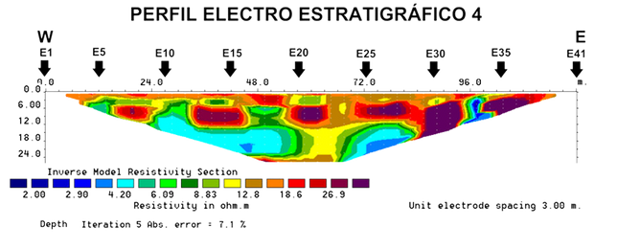
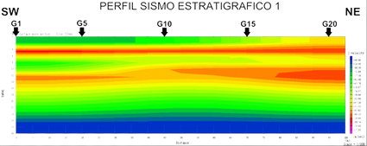
Geofísica
Métodos eléctricos
Métodos sísmicos
GPR
Magnetometría
-Tomografía eléctrica
-Calicatas
-MasW 2D
-SPAC
-REMI
-Vibración ambiental
-Estudios de peligro sísmico
-GPR de alta resolución
-Magnetometría de protones
11

Slide 12
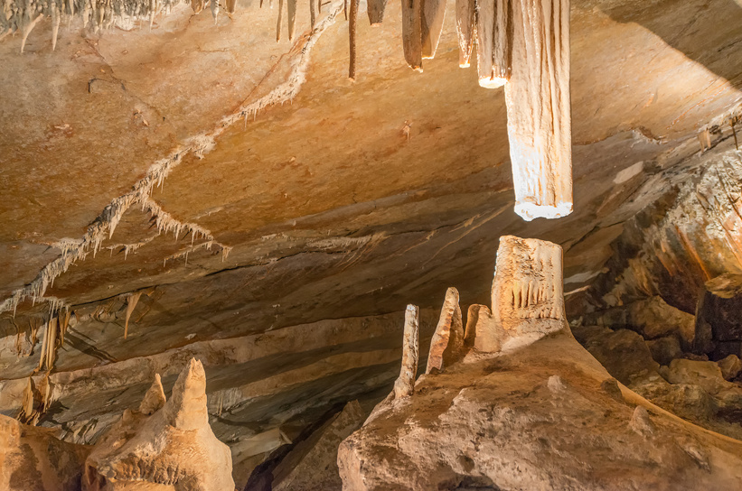
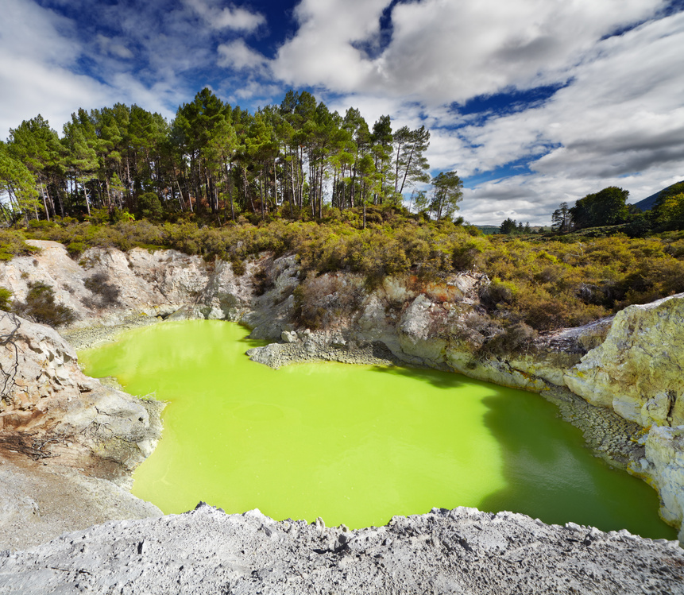
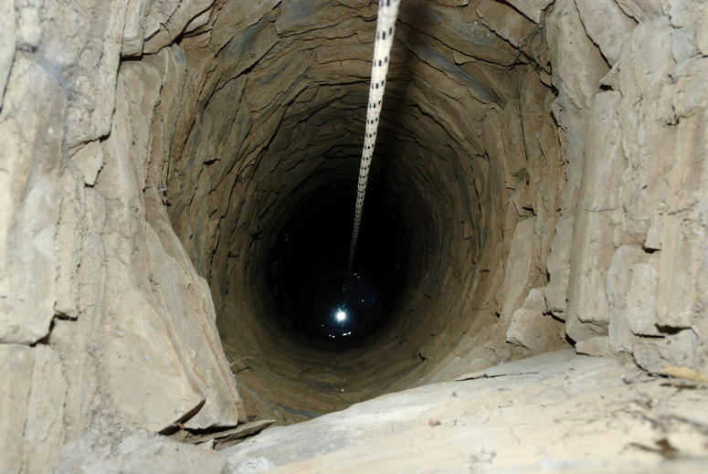
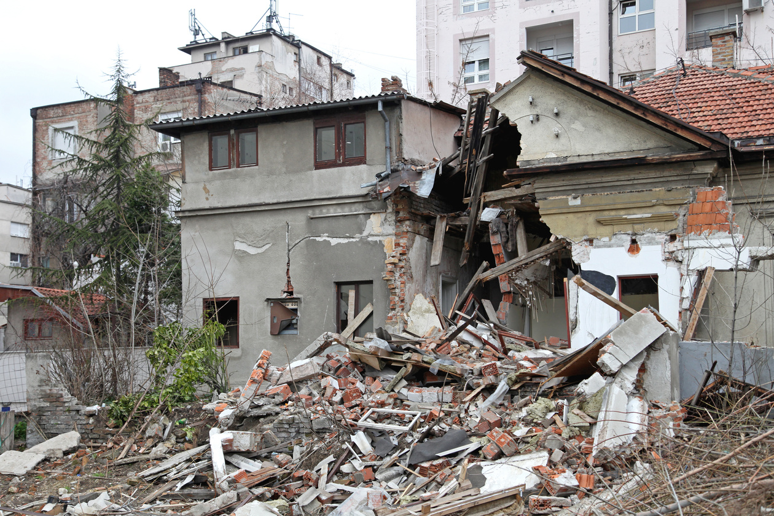
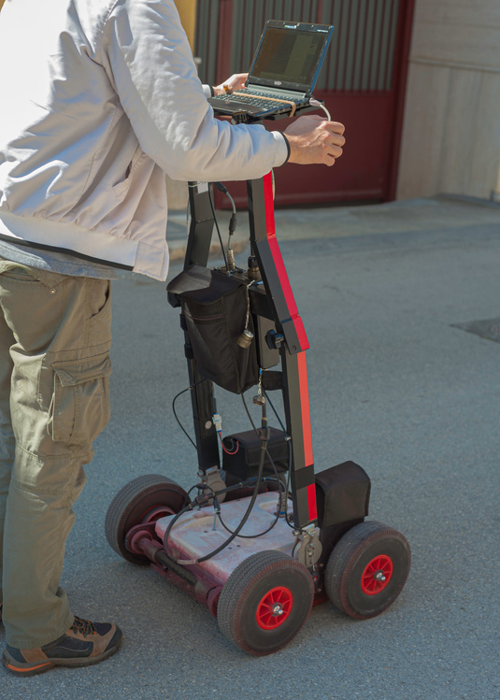
¿No sabes en que puede ayudarte la geofísica?
La geofísica es una rama de la geología que se encarga de explorar el subsuelo con metodología no invasiva. Con la geofísica puedes buscar agua, cavernas, fallas, fugas, conocer la rigidez del terreno, conocer el potencial sísmico, minería, modelado del basamento, medir hundimientos y otras aplicaciones.
12

Slide 13
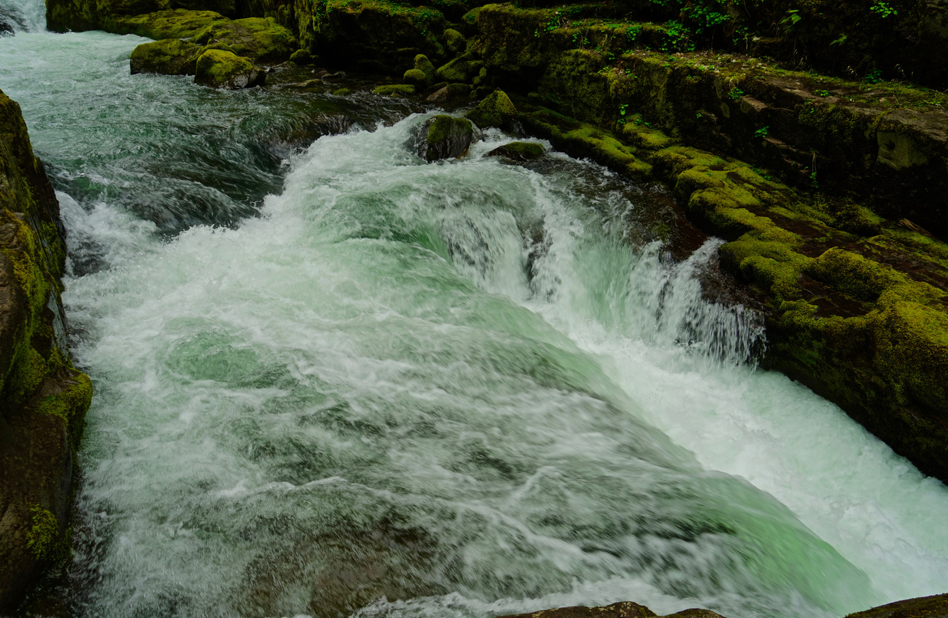
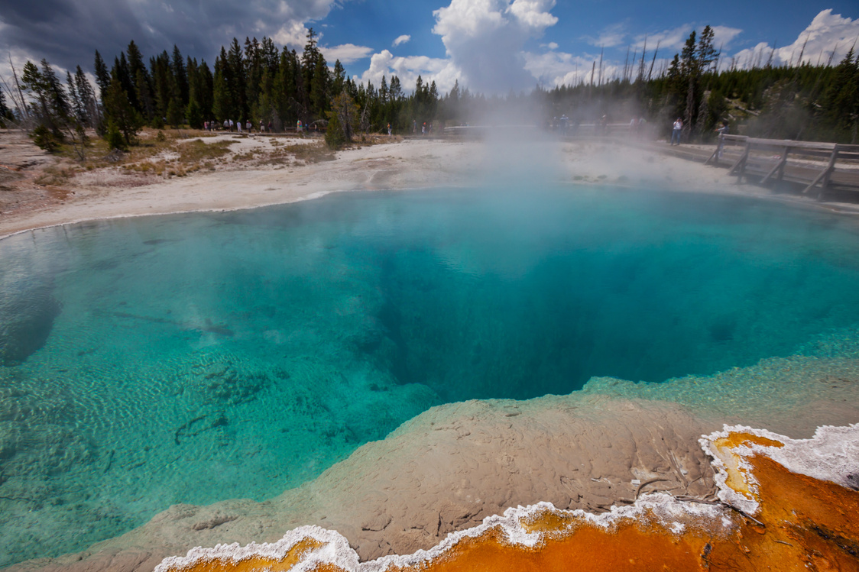
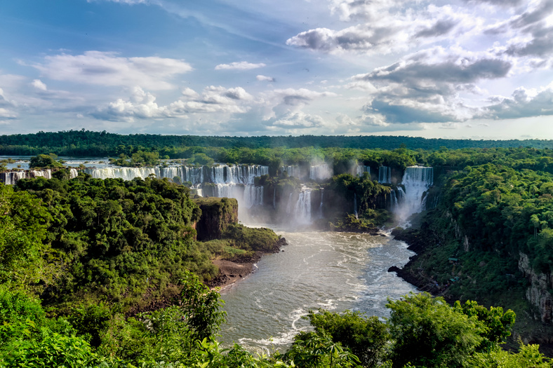
Hidrología e hidrogeología
Rama de nuestros servicios que se encarga del estudio e interacción de los recursos hidrícos superficiales y subterraneos con el entorno geológico o urbano
13

Slide 14

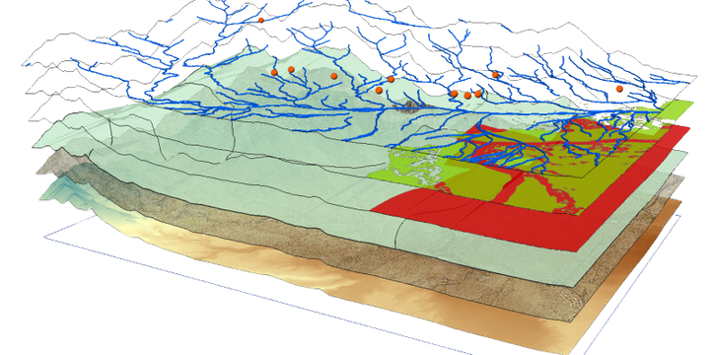
Hidro estudios
Estudios hidrológicos
Estudios hidrogeológicos
Un estudio hidrológico es un análisis técnico que examina el comportamiento del agua en un área específica, con el objetivo de entender como se distribuye, fluye y almacena en el ciclo hidrológico.
Un estudio hidrogeológico es un análisis detallado de las características y el comportamiento del agua subterránea en una zona específica.
14

Slide 15
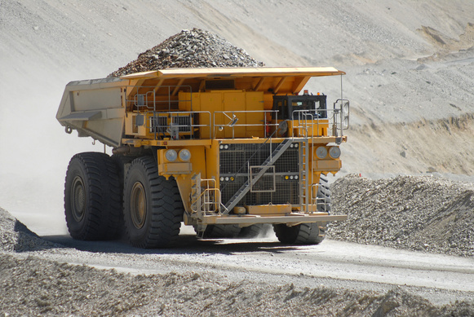
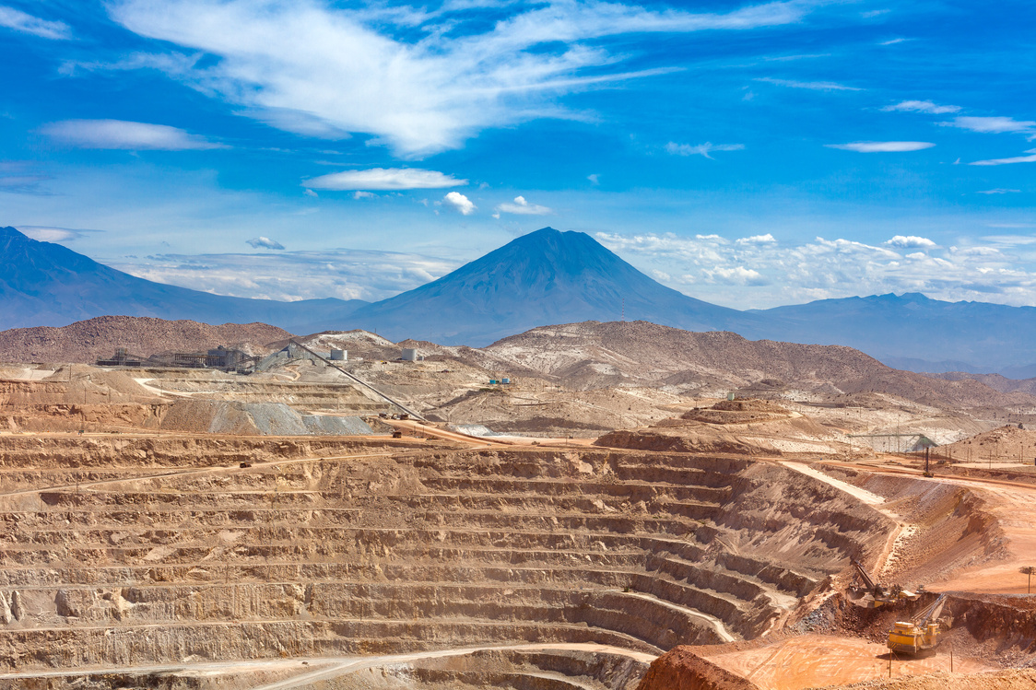

Minería
Rama de nuestros servicios que se encarga de la exploración, gestión, control de calidad y evaluación de datos en proyectos mineros.
15

Slide 16
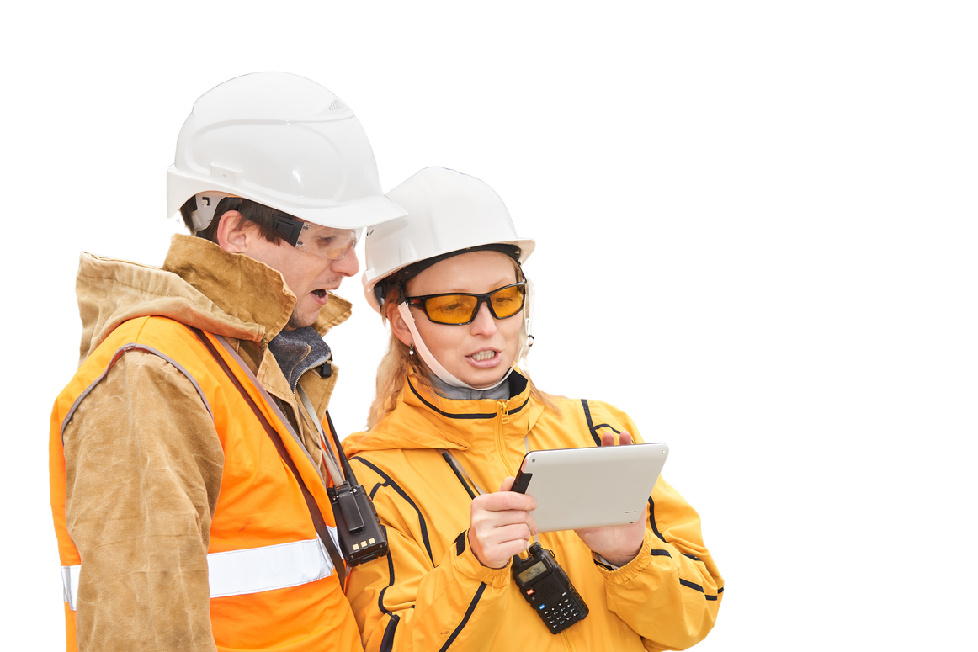

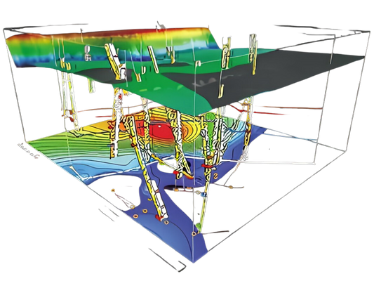
Minería
Control de calidad
Manejo de datos
Exploración
Con el fin de cumplir con Normas Internacionales para la correcta estimación de recursos y reservas minerales como NI 43-101, JORC, SAMREC, entre otras, capacidad de asesorar y capacitar en temas relacionados con el QA-QC de sus proyectos.
Validación, organización y soporte de documentos generados en la exploración geológica – minera (mapeo, geoquímica y barrenación).
Exploración geológica-geofísica enfocada a minería
Búsqueda de targets mineros
16

Slide 17


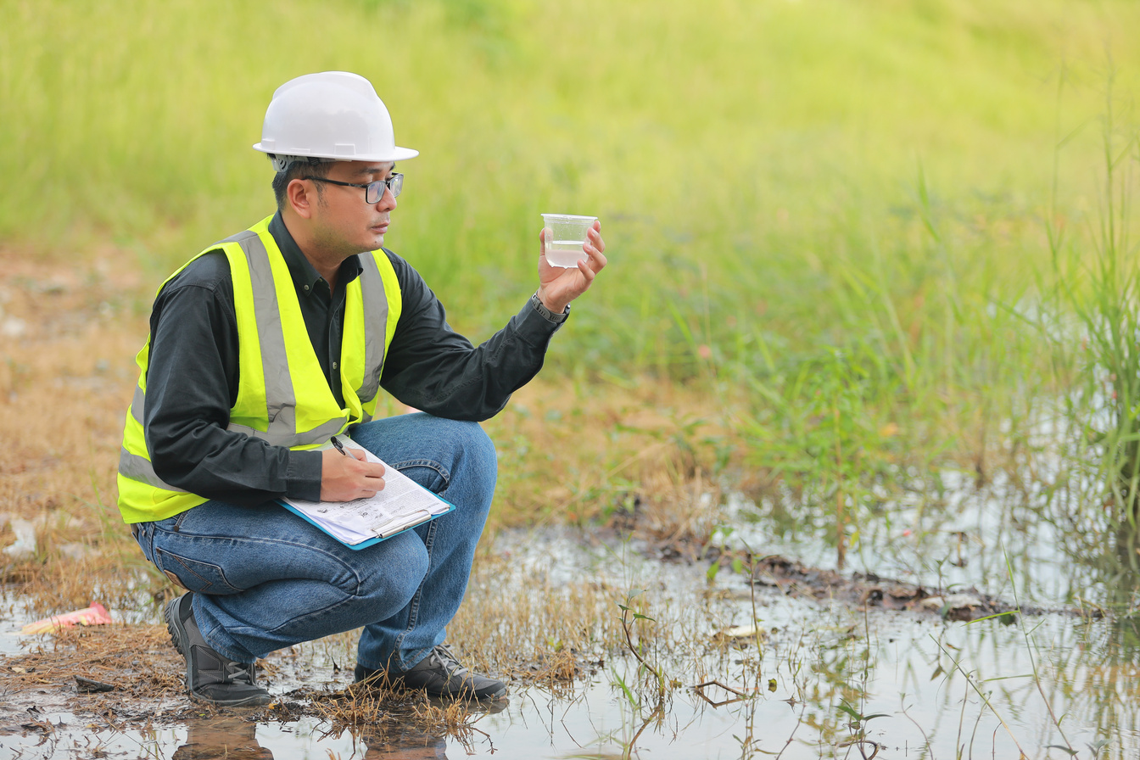
Servicios ambientales
Rama de nuestros servicios que se encarga de la evaluación e impacto ambiental de las obras civiles, urbanas o mineras.
17

Slide 18


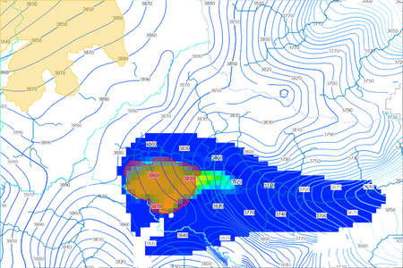
Ambiental
Estudios de impacto ambiental (MIA)
Modelado de contaminantes
Planes de manejo ambiental
Validación, organización y soporte de documentos generados en la exploración geológica – minera (mapeo, geoquímica y barrenación).
Evaluación del impacto ambiental de proyectos de desarrollo (infraestructura, minería, construcción) y propuestas de medidas de mitigación.
Elaboración de planes integrales para la gestión ambiental en proyectos industriales, mineros o de construcción.
18

Slide 19
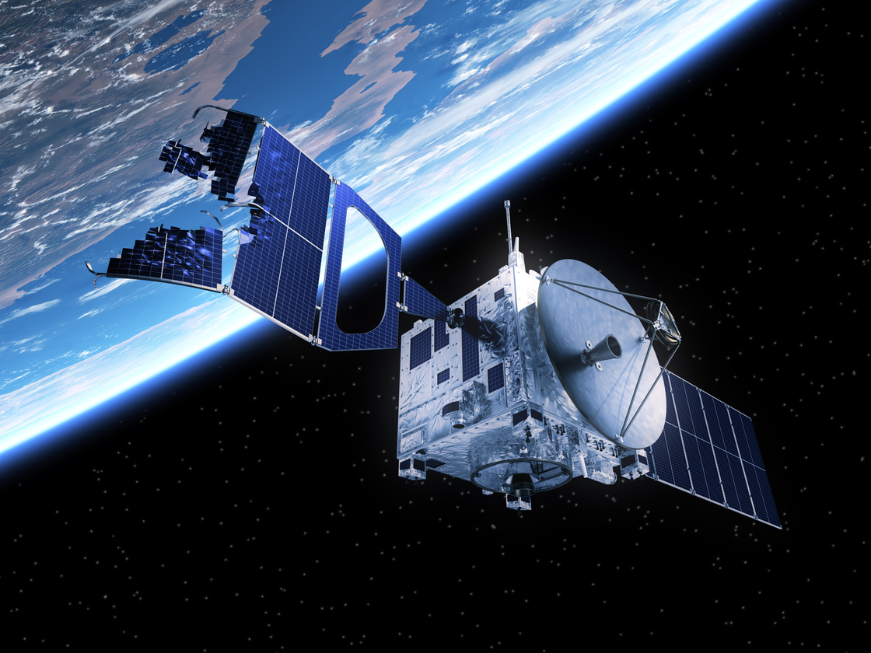

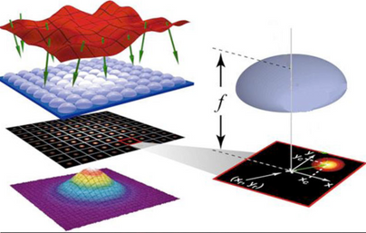
Percepción remota
Rama de nuestros servicios que se encarga de la cartografía, modelado y análisis de datos con información de radar o digital obtenida mediante satélites o drones
19

Slide 20
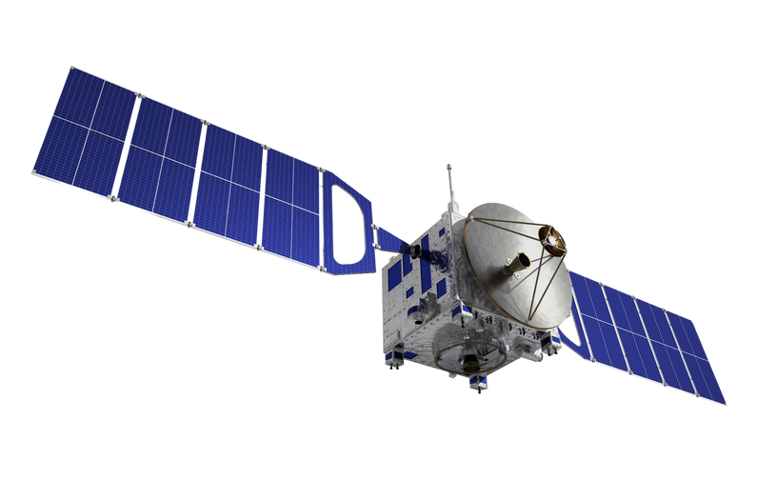
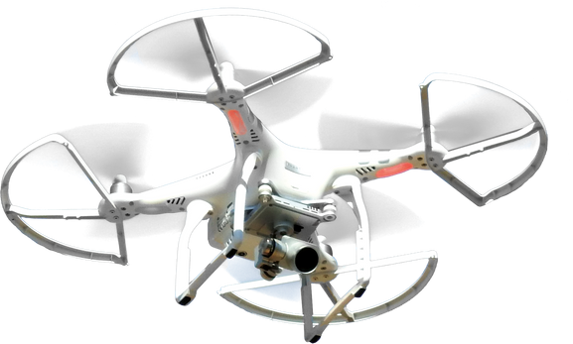
Percepción remota
Percepción remota satelital
Percepción remota con drones
Sentinel-1 (A y B), TerraSAR-X / TanDEM-X, Envisat, ALOS-2. RADARSAT-2
-Imágenes satelitales múltitemporales
-InSAR
-DInSAR
-NDVI
-Topografía
-Modelado 3d
-Análisis de peligros
-Fotogrametría
-Indices de vegetación
20

Slide 21



Asesoría y soporte
Rama de nuestros servicios que se encarga de brindar asesoría y soporte técnico a nuestros clientes en distintos procesos y fases que involucran nuestra ramas de estudio, desde asesoría de metodologías, obtención de datos, procesado, modelado y servicios complementarios.
21

Slide 22
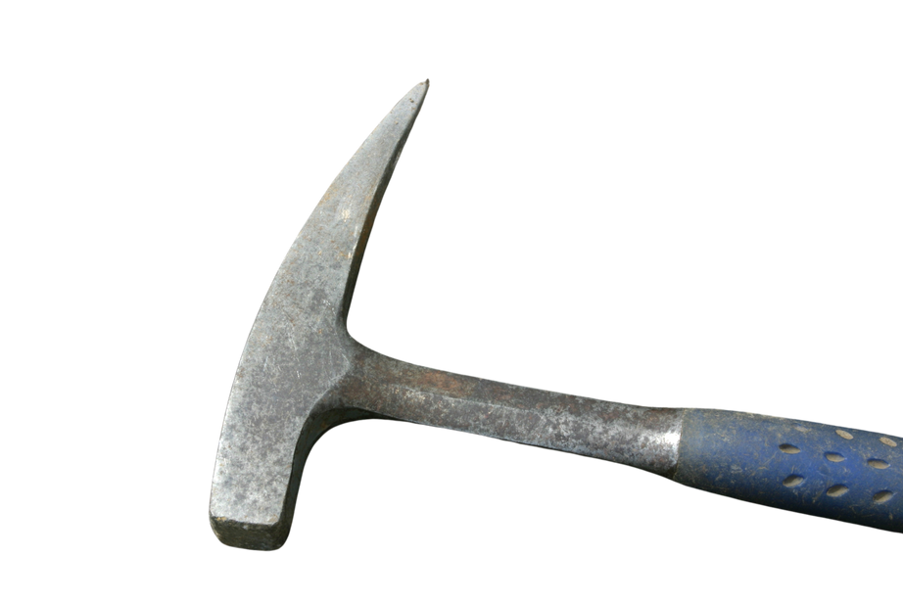
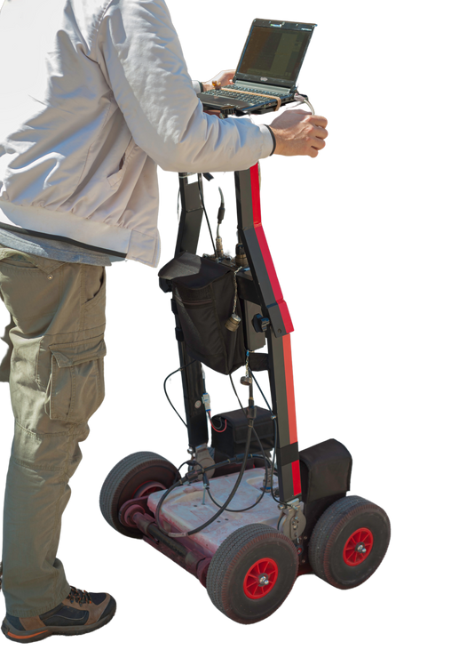

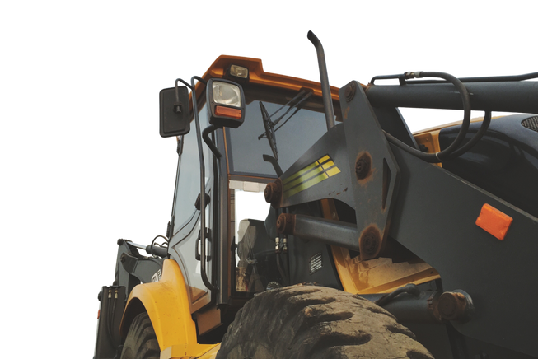

Asesoria y soporte
Obtención, manejo y procesado de datos geológicos
Asesoría en procesos constructivos
Diseño de campañas de exploración
Equipamiento geofísico
Integración de estudios multidiciplinarios
22

Slide 23



Cursos y capacitación
Rama de nuestros servicios que se encarga de brindar asesoría y soporte técnico a nuestros clientes en distintos procesos y fases que involucran nuestra ramas de estudio, desde asesoría de metodologías, obtención de datos, procesado, modelado y adaptación de servicios. La modalidad puede ser presencial o a distancia (para algunos cursos)
23

Slide 24
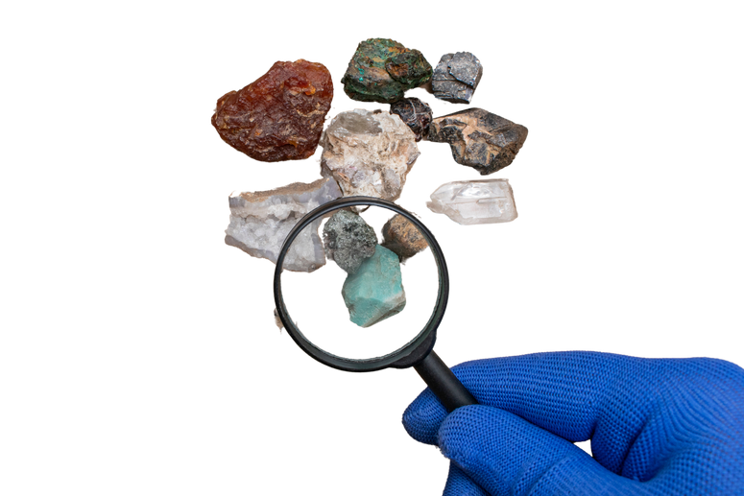
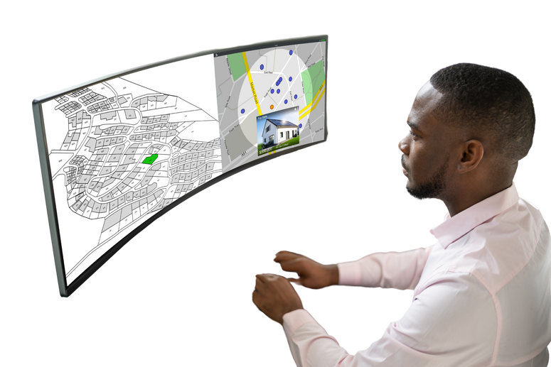
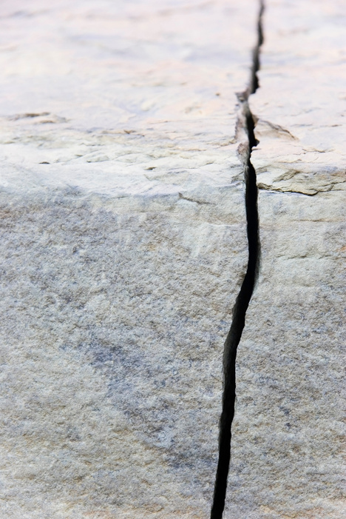



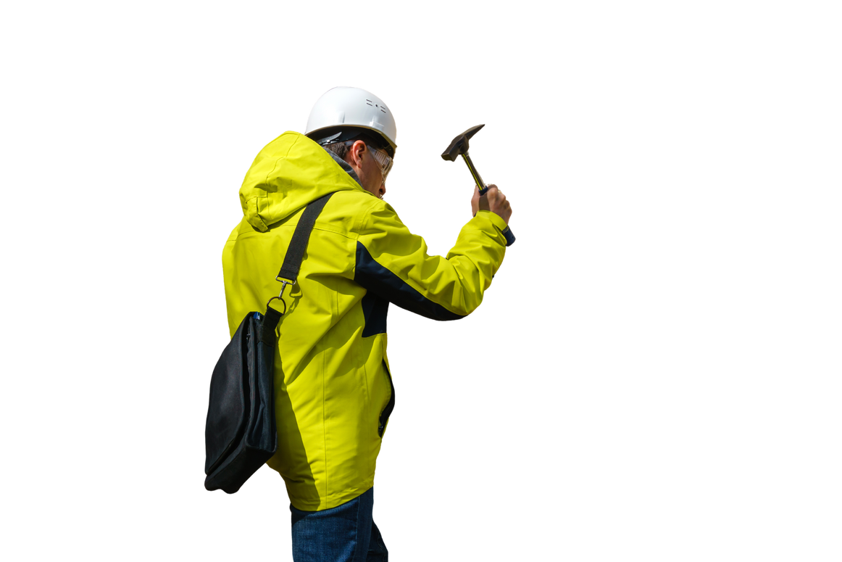

Cursos y capacitación
Geología para No geólogos
Cartografía geológica
Manejo y mitigación de afectaciones producidas por fallas
Exploración Geológica-geofísia
Manejo de datos geofísicos
Control de calidad en exploración geológica-minera
Cartografía geológica
Peligros geológicos
Software especializado
24

Slide 25



Servicios digitales
Rama de nuestros servicios que ofrecemos de manera digital para otras empresas.
25

Slide 26
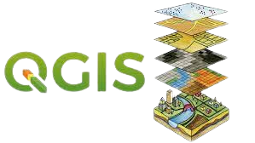
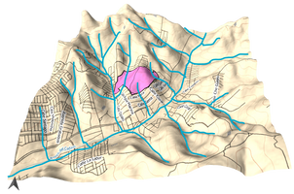
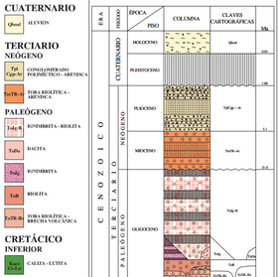



Servicios digitales
Elaboración de mapas
Columnas estratigráficas
Creación y administración de bases de datos
Modelado geológico
Modelado númerico
26

Slide 27


¿No sabes lo que buscas?
No te preocupes, estamos para ayudarte, contactate con nuestros especialistas para un asesoramiento en tu proyecto de manera gratuita
27

Slide 28



¿Por qué nos prefieren?
Soluciones innovadoras
Enfoque integral
Precisión y confianza
Soluciones y métodos de vanguardia en la industria de acuerdo con las necesidades de nuestros clientes
Utilizamos toda la información disponible y adquirida de forma interdiciplinaria para mejores soluciones
Información adquirida y tratada de la mejor manera para modelos exactos y precisos.
28

Slide 29

Cada terreno cuenta una historia diferente. Vamos a descubrirla juntos.
Contactános hoy y has visible lo invisible bajo tus pies.
www.geofisa.com
@geofisa.mx
contacto@geofisa.com
81 1982 6625
81 8092 4751
-

